Slide 1


תוכנית עבודה
שנת 2024
מאי 2024

Slide 2
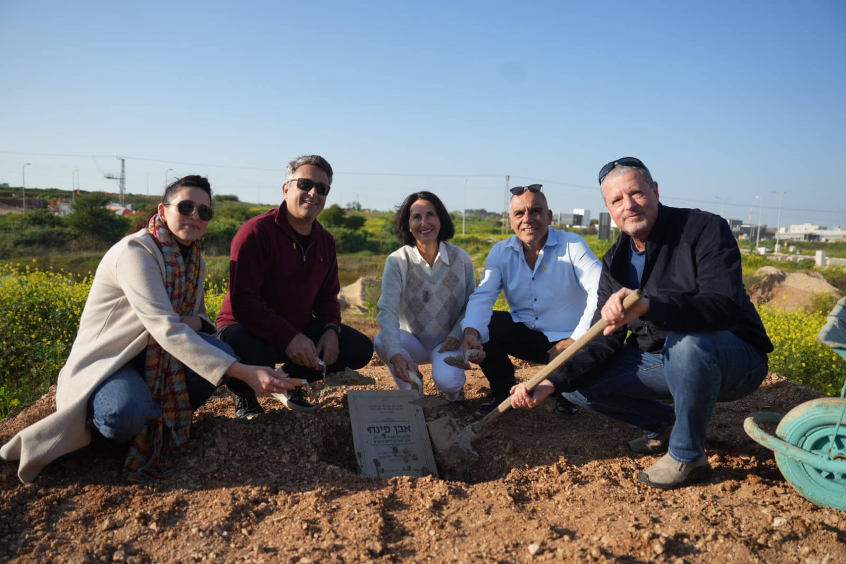
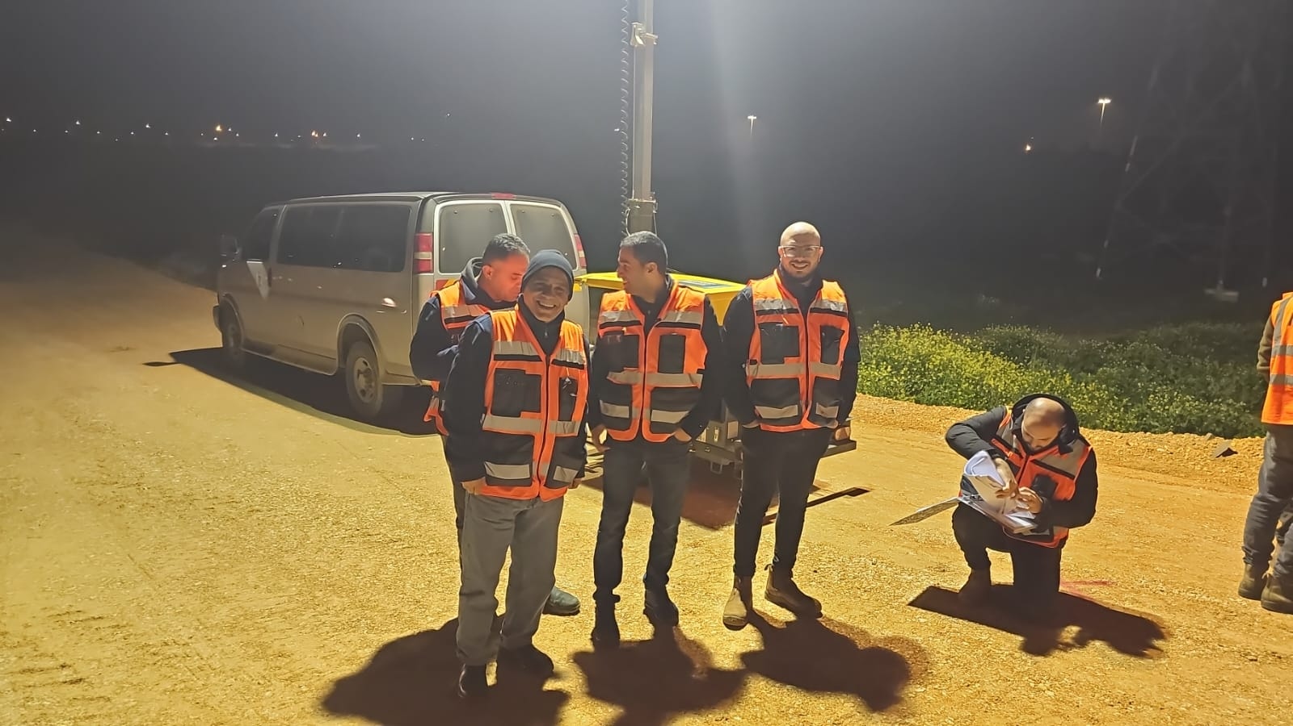
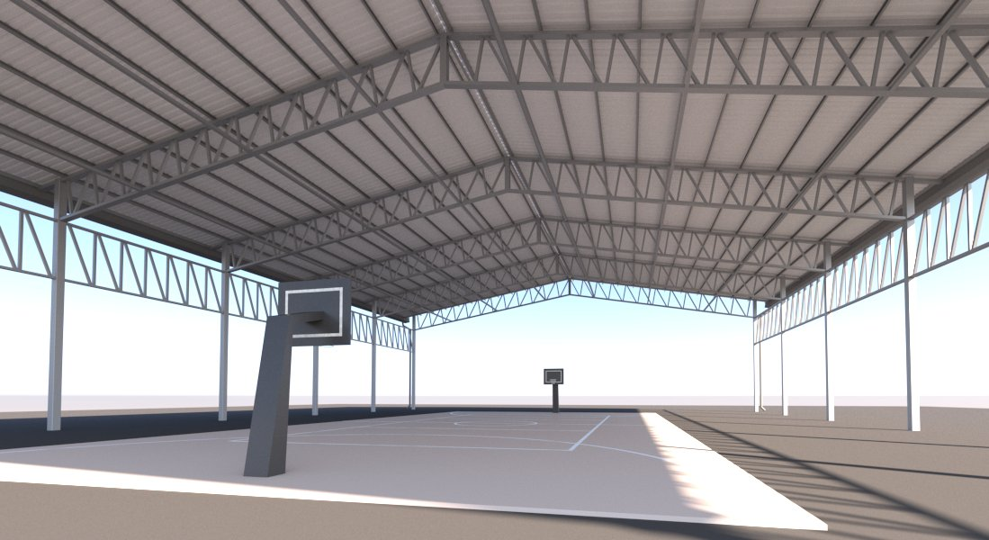
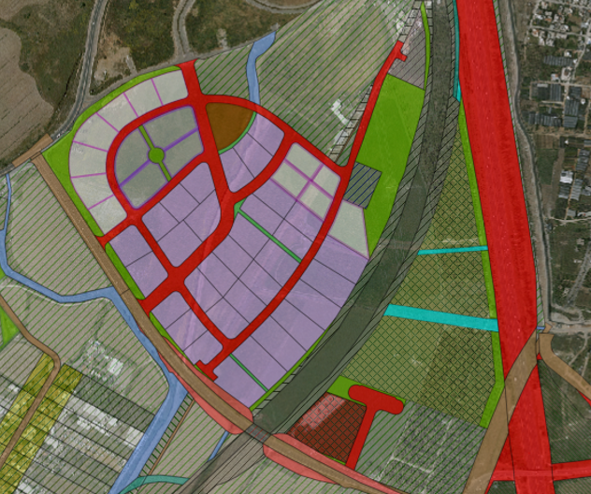
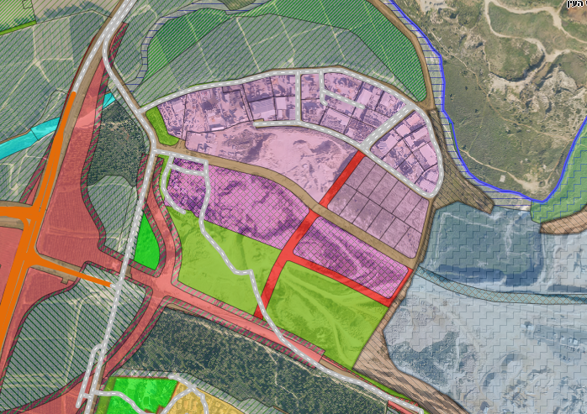
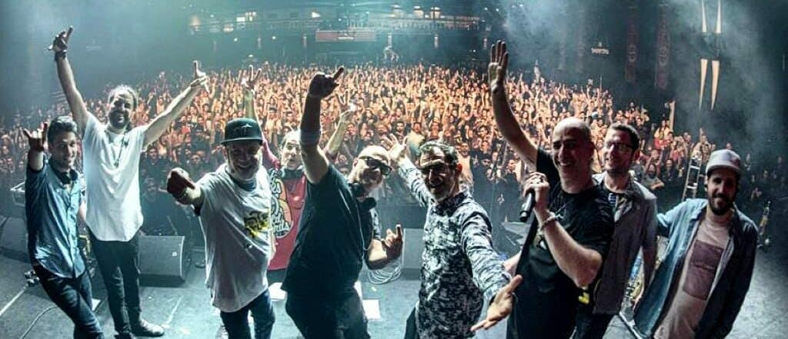
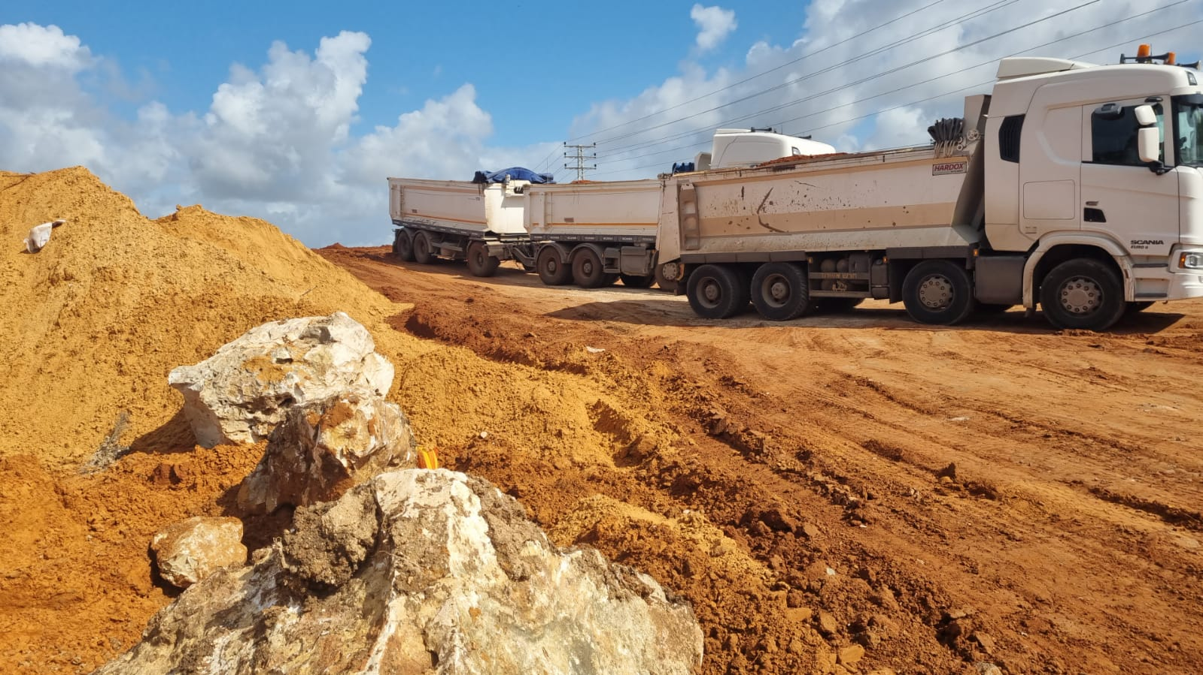
חזון החברה הכלכלית
החברה הכלכלית לפיתוח דרום השרון בע"מ תיזום ותפתח פרויקטים כלכליים מניבים לרווחת תושבי המועצה, תוך שמירה על האיזון בין צרכי הפיתוח לבין ערכי המועצה והמרחב הכפרי

Slide 3

מבנה פעילות
הנדסה
פיתוח ומימוש עסקי
אחזקת וניהול נכסי מועצה
הנדסה – קידום ופיתוח אזורי תעשיה משלב התיכנון ועד גמר ביצוע, הרחבות ביישובי המועצה, שדרוג ובינוי מוסדות חינוך ומבני ציבור, פרויקטים הנדסיים-סביבה ושפכים.
פיתוח עסקי – מימוש הפוטנציאל העסקי הטמון בקרקעות ובמבני המועצה תוך עמידה בסטנדרטים עסקיים.
אחזקת מתקני המועצה – אחזקת תחנות שאיבה, אזורי תעשיה, ניהול משק המים (ספקים), ניהול השכרת מתקני מועצה.
תוכנית עבודה שנת 2024

Slide 4

מטרות – לשנת 2024
בהתאם לחזון החברה - לפתח וליזום פרויקטים לרווחת תושבי המועצה ,
תוך שמירה על כדאיות ורווח כלכלי
הנדסה – הגדלת המעורבות בפיתוח המועצה :- אזורי תעשיה, הרחבות בישובים, תוכנית אב להרחבת יישובים,
עבודות למען הועדים והאגודות, עבודות בינוי ופיתוח עבור המועצה .
אחזקה – ניהול ושמירה תקינים של מערכות מים, ביוב, מתקני משחקים, שצפ"ים, ניהול ואחזקת נכסי המועצה ואזור תעשיה
פיתוח עיסקי- חתירה בלתי פוסקת וכניסה לתחומים עיסקיים המתאפשרים תחת הרגולציה של משרדי הממשלה,
תוך שמירה על ריווחיות וכדאיות כלכלית והתאמה למרחב והאופי הכפרי של המועצה :
הקמת תאגיד אנרגיה – סולארי, תחנות טעינה, ייצור חשמל , מכירת חשמל , אגירת חשמל וכו'
הקמת מנהלת אז"ת – הקמת מתקן כיבוי אש ,בניית סל שירותים ,החלת המנהלת על היזמים .
ספק מים אזורי כפרי- הקמת אגף והעברת האחריות והשירות מהמועצה לחברה ושדרוגם לתושבי המועצה
פרוייקטי PPP – איתור וניצול שטחים חומים לטובת המועצה ותושביה: מגרש 100, כפר מלל, אהרונוביץ
פרויקט תלתן- פיתוח מתקן מיחזור אזורי בשותפות , האשכול והקיבוץ .
פינוי גזם- בחינה והעברת תחום פינוי הגזם במועצה מקבלנים חיצוניים לשירות עצמי תוך התייעלות כלכלית
זכיון והפעלת אולם הכנסים D-1
תוכנית עבודה שנת 2024

Slide 5
יעדים – לשנת 2024
מסירת עסקת נווה ימין באקו פארק- השלמת עבודות שלב א' : ת"ש ביוב ,צמתים על כביש 55, מאגר לכיבוי אש
התנעת עבודות השיקום באז"ת חצב- לאחר עצירה של כמעט 20 שנה בעבודות השיקום המשך השיקום והוספת
עוד כ- 450 דונם לתעשייה.
הצלחת השווקים בנחשונים והוצאת מגרש נוסף לשיווק.
סיום עבודות שלב א' בצור נתן- מסירת המגרשים ליזמים
הקמת מנהלות אזורי תעשיה- אז"ת התעשיה ינוהלו ע"י מנהלות אשר יפקחו וישפרו את איכות החיים.
הקמת תאגיד אנרגיה- שותפות עיסקית עם גוף אנרגיה מהמגזר העסקי למימוש מיטבי ומיקסום של תשתיות המועצה.
השתלבות בתאגיד תלתן- תאגיד משותף להקמת פארק אקולוגי למחזור אשפה בשרון
תוכנית עבודה שנת 2024

Slide 6
הנדסה
יעדים ותקציבים
משימה /יעד | ביצוע 23 | תקציב 24 | מדד באחוזים | ביצוע
פיתוח תשתיות בחלק הצפון מערבי - שלב א' 55 מיליון | 13,000 | 5,000 | 75 | 3,750
פיתוח תשתיות בחלק הצפון מערבי - שלב ב' (תחנת שאיבה לביוב ומובל מים- 25 מיליון | 2,000 | 3,000 | 100 | 3,000
חיבורי צמתים על כביש 55 | 0 | 10,000 | 35 | 3.500
הקמת מתקן לכיבוי אש באזור התעשייה אקו פארק |  | 8,000 | 75 | 6,000
סיום ביצוע שלב ב' 1- תשתיות לשכונות מגורים 550 יח"ד. פיתוח שצ"פ וקו ביוב ראשי |  | 3,000 | 80 | 2.400
סיום שדרוג תחנת שאיבה חורשים והנחת קו ביוב חורשים מט"ש דרום השרון | 1,000 | 1,500 | 100 | 1,500
שלב א' - תכנון שיקום מחצבת נחשונים | 1,000 | 1,000 | 100 | 1,000
פיתוח אז"ת נחשונים | 0 | 12,000 | 60 | 7.200
ביצוע הרחבת יישוב –צור נתן | 2,500 | 4,000 | 80 | 3.200
שדרוג מבני ומוסדות חינוך | 1,500 | 1,500 | 100 | 1,500
שיפוץ מתחם המועצה הישן (כפר מלל) |  | 4,000 | 60 | 2,400
עבודות פיתוח בישובים |  | 2,000 | 100 | 2,000
ממ"מ |  | 2,000 | 100 | 2,000
 | 30,350 | 57,000 |  | 39,450
תוכנית עבודה שנת 2024

Slide 7
אחזקה
יעדים - תקציבים
משימה | ביצוע 23 | תקציב 24 | מדד באחוזים | ביצוע
ניהול חברת השבה | 240 | 240 | 100 | 240
ניהול, מכירה ואספקה של מים למפעלי איזור התעשיה | 9,000 | 10,000 | 100 | 10,000
אחזקת אזור תעשיה חצב | 600 | 700 | 100 | 700
אחזקה ותפעול תחנת נחל קנה | 1,000 | 1,000 | 100 | 1,000
אחזקת גני משחקים ברחבי המועצה | 350 | 400 | 100 | 400
מתן שירותי אחזקה וגביית כספים משוכרי המועצה | 1,800 | 1,800 | 100 | 1,800
 | 12,650 | 14,140 |  | 14,140
תוכנית עבודה שנת 2024

Slide 8
פיתוח עסקי
התחום הינו עתיר השקעות ארוכות טווח ולמרות יתרונות נדלניים הוא סובל מקשיים בירוקרטים
אדירים עקב, רגולציה מחמירה של משרדי ממשלה : אוצר , הפנים הגנ"ס וכו' .
יעדים ותקציבים
משימה | ביצוע 23 | תקציב 24 | מדד באחוזים | ביצוע
הקמת מנהלת אזור תעשיה - דרום השרון | 0 | 100 | 100 | 100
הקמת מערכת סולאריות לייצור חשמל על גגות המועצה | 900 | 1,200 | 100 | 1,200
ניהול צהרוני המועצה | ,0009 | 0 | 0 | 0
הקמת תאגיד אנרגיה – צפי הקמה שנה | 0 | 100 | 100 | 100
הקמת אגף מים וביוב-תחילת עבודה ינו'25 | 0 | 25 | 100 | 25
הקמת חניונים : ניר אליהו ,גבעת השלושה( תלוי אישור חוק עזר כחול לבן - במועצה ומשרד הפנים ) | 0 | 0
ניהול אולם כנסים ומופעים | 1,000 | 1,500 | 83 | 1,250
קידום פרוגרמה עיסקית למגרש 100 בשיטת BOT |  | 100 | 100 | 100
עמדות טעינה לרכבים |  | 20 | 100 | 20
מכרז להורדת מחירי חשמל |  | 250 | 50 | 125
פרויקט תלתן – השקעה בשעות עבודה
פינוי גזם מיישובי המועצה – החל מ-ינו'25 |  | 1,000 | 100 | 1,000
הקמת תאגיד אנרגיה |  | 200 | 100 | 200
הסדרת תחום שילוט החוצות והענקת זכיונות | 0 | 50 | 100 | 100
 | 10,900 | 4,545 |  | 4.220
תוכנית עבודה שנת 2024

Slide 9
סיכום
תקציבים ומשימות
משימה | ביצוע 23 | תקציב 24 | צפי ביצוע 24
הנדסה | 30,350 | 57,000 | 39,450
פיתוח עסקי | 10,900 | 4,545 | 4,220
אחזקה | 12.650 | 14,140 | 14,140
סה"כ | 53,900 | 75,685 | 57,810
תוכנית עבודה שנת 2024

Slide 10
רשימת פרויקטים ממעוף הציפור
אז"ת בינוי שיפוץ מבנים ופיתוח שטחי ציבור
פיתוח איזורי תעשיה – אקו פארק , נחשונים ,חצב, אלישמע , חגור
הרחבת ישובים- צור נתן , ג'לג'וליה
בינוי ושיפוץ מבנים ישנים - תכנון, ניהול וביצוע פרויקטים לשדרוג מבנים ישנים והפיכתם לחללי עבודה, מתחמים לפעילות ציבור וקהילה. (כפר מלל, האולם, בתי ספר, גני ילדים)
שדרוג מבני חינוך- בתי ספר, גני ילדים וגני משחקים.
בניית ממ"מ- בניית מרחבים מוגנים מוסדיים בחלק מיישובי המועצה
מתקני ספורט - שדרוג מגרשי ספורט ובניית סככות צל.
מגה פרויקטים – תלתן – פארק אקולוגי למיחזור , ספק מים כפרי, תאגיד אנרגיה בשת"פ עיסקי
יזום פרויקטים- קידום מכרזי PPP ( (Private Public Partnershipמגרש 100, שיתופי פעולה מקומיים ואזורים עם ועדים ואגודות לקידום אינטרסים כלכלים,
תוכנית עבודה שנת 2024

Slide 11

תודה
מפתחים היום בשביל המחר
תוכנית עבודה שנת 2024

